Slide 1
Young Leaders Academy met het paard als ideale leermeester

Slide 3
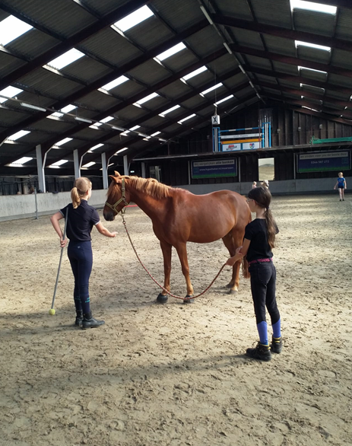
Wat is het Young Leaders Program?
Een gestructureerd jeugdprogramma met:
ontwikkeling van persoonlijke en vakgerichte vaardigheden
het paard als middelpunt
oplopende verantwoordelijkheden
een team vormen met andere enthousiaste stalgenoten
inhoudelijk afwisselende bijeenkomsten
een vergroot ‘thuis-gevoel’ op de manege

Slide 4
Bewezen effectief*
De omgang met paarden ontwikkelt het karakter.
Jonge ruiters zijn doortastend, gestructureerd, en staan gebalanceerd in het leven.
Ze ontwikkelen zelfvertrouwen, doorzettingsvermogen en communicatieve vaardigheden.
Ze zijn flexibel, weerbaar en kunnen tegenslagen goed verwerken.
*Onderzoek is op te vragen bij de KNHS

Slide 5
Young Leaders Academy met het paard als ideale leermeester
Algemene vaardigheden
Vakgerichte vaardigheden
Goed ontwikkelde leiderschapsvaardigheden
Feedback geven en ontvangen
Beter samenwerken
Plannen en organiseren
Vergroot zelfvertrouwen
Probleemoplossend denken
Pro-actieve houding
Werknemersvaardigheden
Didactische vaardigheden
Stalwerkzaamheden veilig, vlot en nauwkeurig uit kunnen voeren
Kennis hebben over de natuurlijke behoeften en gedragsleer
Grondwerk en longeren
Verzorgen van gezond of ziek paard
Toiletteren
Assisteren van professionals zoals de hoefsmid en dierenarts.
Een veilige en gezonde leefomgeving voor het paard maken en onderhouden.
Ondersteunen bij en het geven van manegelessen
Organiseren van evenementen en wedstrijden

Slide 6
Ontwikkelingsniveaus
Blauw – niveau 1
Wit – niveau 2
Helpen
Leren met plezier
Anderen ondersteunen
Toewijding ontwikkelen
Plichtsbesef kweken
Uitvoeren
Betrouwbaar zijn
Samen aan de slag gaan
Zorgvuldig en volhardend werken
Taken plannen
Duidelijk communiceren
Meedenken

Slide 7
Ontwikkelingsniveaus
Rood – niveau 3
Oranje – niveau 4
Organiseren
Samenwerken
Gepast communiceren
Oplossingsgericht handelen
Gedrag controleren
Overzicht houden
Gedisciplineerd werken
Zorg dragen
Besturen
Leiding geven
Vooruit denken
Motiveren
Verantwoordelijkheid dragen
Organiseren
Gedecideerd handelen
Coachen

Slide 8
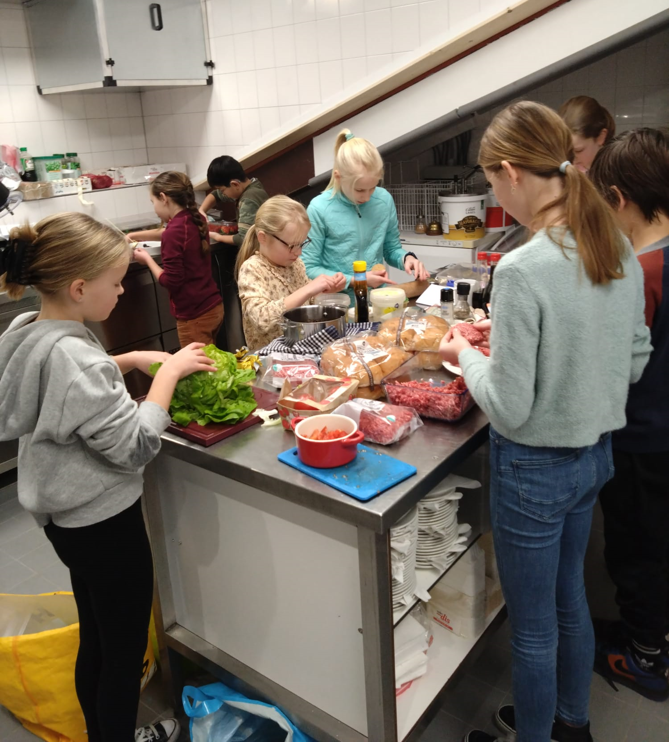
Doorgroeien op Manege ‘t Hoogt
Succesvol afronden van een badge biedt nieuwe mogelijkheden
De rode badge is in combinatie met een betaalde bijbaan
De oranje badge is alleen mogelijk na het afronden van de rode badge en is in combinatie met een allround medewerker functie en evt. een opleiding tot instructeur

Slide 9
Badge | Na afronding van de badge
Stalmedewerker sep/okt-24 | Blauw en wit kunnen in het weekend en vakanties helpen op stal. Rood doet stalwerk in de vorm van een bijbaan.
Gastvrouw/gastheer nov/dec-24 | Blauw en wit kunnen in het weekend en vakanties helpen in de bistro. Rood werkt in de bistro in de vorm van een bijbaan.
Paardenobserveerder & paardenbestuurder jan t/m apr-25 | Blauw en wit mogen in overleg in hun vrije tijd een pony of paard komen poetsen. Rood mag vrije beweging geven.
Organisator deel 1 mei/jun-25 | Iedereen mag inschrijven om te helpen bij een wedstrijd. Rood mag helpen bij het ponykamp.
Welzijnscontroleur sep/okt-25 | Blauw mag in hun vrije tijd een pony poetsen. Wit mag vrije beweging geven. Rood mag paarden masseren.
Gezondheidscontroleur nov/dec-25 | Blauw mag staarten wassen. Rood mag zelfstandig toiletteren en wit mag rood assisteren.
Organisator deel 2 jan/feb-26 | Gezamenlijk organiseren van een Young Leaders dag/manege dag i.c.m. de zomerbarbecue
Veiligheidskenner mrt/apr-26 | Blauw mag de Bixielessen helpen zadelen. Wit mag helpen pony’s vangen bij Bixie en Dancer lessen. Rood mag instructeur ondersteunen bij aanvang les en mag als extra begeleider mee op buitenrit.
Voedingsexpert mei/jun-26

Slide 10
Stalmedewerkerbadge
Les | Ontwikkelingsniveau | Lesinhoud
1 | Allemaal | Theorie: Huisvestingsvormen, de natuurlijke behoeften van paarden, veilig werken en afspraken op de manege Praktijk: Observeren van kudde t.b.v. het veilig werken
2 | Allemaal | Theorie: Uitleg over de verschillende taken Praktijk: Onder leiding van coach gezamenlijk aan de slag met stalwerk
3 | Blauw en wit Rood | Praktijk: Aan de slag met stalwerk en oefenen met samenwerken Theorie: Gevolgen van slechte stalhygiëne en huisvesting. Voorbereiden op aansturen andere young leaders.
4 | Blauw en wit Rood | Praktijk: Samen aan de slag met stalwerk Theorie: Zelfstandig aan de slag met huiswerkopdracht.
5 | Blauw en wit Rood | Praktijk: Samenwerken met elkaar en laten aansturen door rood Praktijk: Aansturen van blauw en wit. Controleren op veiligheid en kwaliteit van het uitgevoerde.

Slide 11
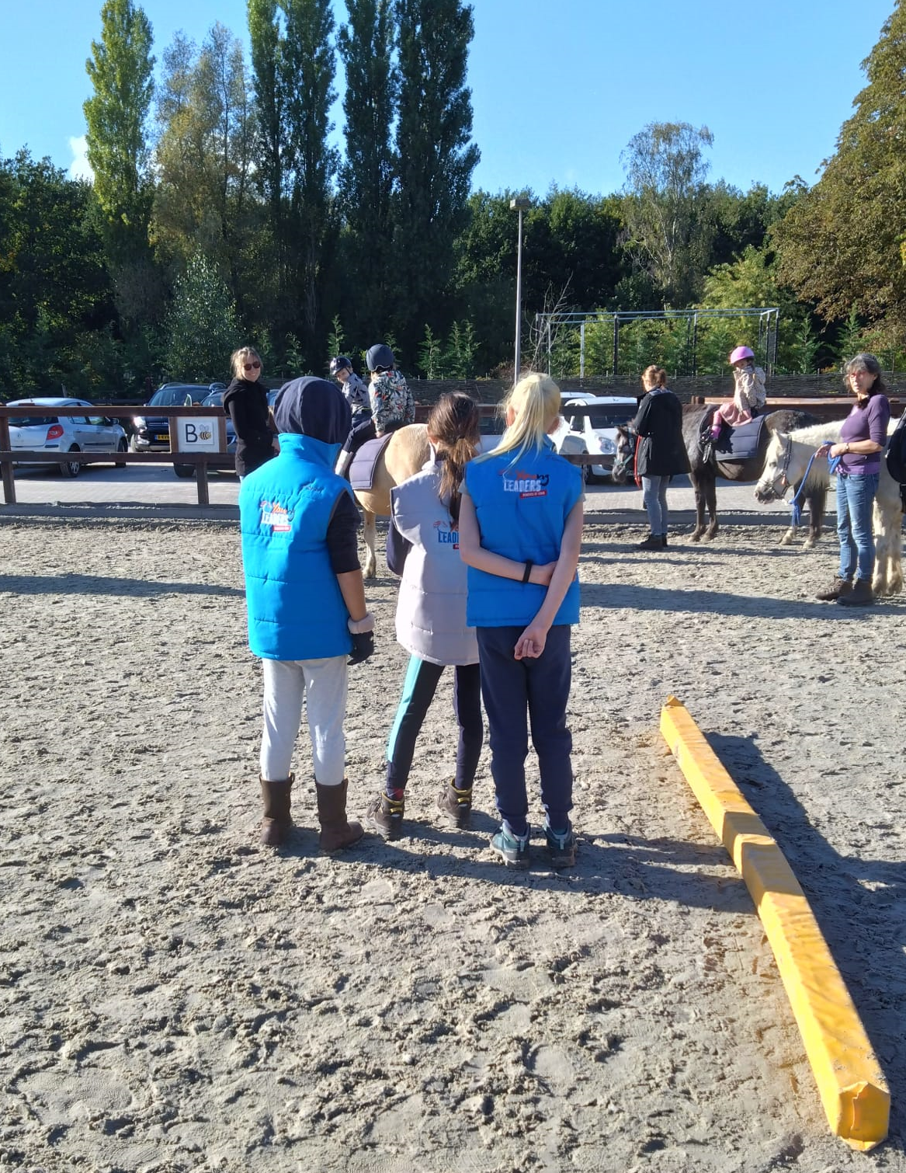
Young Leaders Academy op Manege ‘t Hoogt
Groepen
Per ontwikkelingsniveau 8 Young Leaders
Bijeenkomsten
Bijeenkomsten zijn afhankelijk van niveau en badge
Blauw en wit gemiddeld 2 tot 4 uur per week
Rood gemiddeld 8 uur per week i.c.m. bijbaan
Werken en leren
In- en doorstroom
Eerste periode van september 2024 t/m juni 2026
Twee jaar per ontwikkelingsniveau
In september 2026 nieuwe ronde Young Leaders

Slide 12
Wat kost het?
De Young Leader heeft tenminste twee lesabbonnementen op Manege ‘t Hoogt.
Bixie en Dancer rijdt een tweede groepsles in de week of neemt een privélesabbonnement
Jumper les rijdt een tweede groepsles, neemt een privélesabbonnement of neemt deel aan het wedstrijdteam of de springles
Voor de optimale ontwikkeling van vakinhoudelijk vaardigheden is veel tijd bij en op het paard van belang.
Extra kosten, bijv. vervoer naar externe activiteiten en het Young Leaders tenue zijn voor de Young Leader zelf

Slide 13
Word een Young Leader!
Eigenschappen van een Young Leader
Liefde voor paarden
Dromen van werken in de hippische sector
Enthousiast
Gemotiveerd
Leergierig
Sociaal
Verantwoordelijkheidsgevoel
Doorzettingsvermogen
Geduld
Praktisch
Prioriteit stellen aan de bijeenkomsten
Verplichte kennismakingsdag op zaterdag 31 augustus
Sociale bijdrage aan de manege, bijv. na de les de stallen vegen
Gebruik maken van activiteiten die na het behalen van een badge mogelijk zijn
Maak samen van de manege jullie tweede thuis!

Slide 14
Meld je aan voor de Young Leaders Academy
Stuur voor 1 juli 2024 jouw motivatiebrief naar lessen@manegethoogt.nl
In de motivatiebrief beantwoord je de volgende vragen:
Waarom wil je meedoen aan de Young Leaders Academy?
Wat wil je graag leren bij de Young Leaders Academy?
Wat kun jij bijdragen aan het team van Young Leaders?

Slide 15
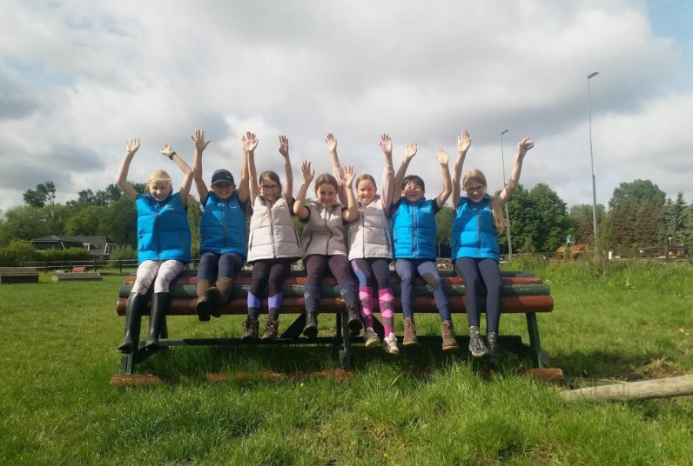
Young Leaders Academy met het paard als ideale leermeester
Alles leren over en met paarden
Meer tijd op de manege doorbrengen
Verantwoordelijkheden en doorgroeimogelijkheden op de manege
Vaardigheden ontwikkelen voor de rest van je leven
Een team vormen met elkaar
Wekelijkse bijeenkomsten, gastlessen, uitjes, etc.

